Slide 1


Project: STARS (Successfully Teaching AstRonomy in Schools)
This project has been funded with the support of the Erasmus+ Programme, K2 Action, Strategic Partnerships in School Education.
Project Agreement Number: 2017-1-SK01-KA201-035344
Tréninkový program pro učitele (O2)
Modul #3
Newtonův gravitační zákon
Newtonův gravitační zákon, stav beztíže
The current publication reflects only the author´s view and neither the Slovak National Agency, nor the European Commission are responsible for any use that may be made of the information it contains.

Slide 2
Úvod do projektu STARS
1. STARS Metodická příručka pro učitele
materiál pro učitele připravený
k okamžitému použití
2. STARS Tréninkový program pro učitele
inovativní a komplexní přístup
3. STARS Online Platforma
s příklady dobré praxe
a příležitostí k diskusím
a výměně informací
4. STARS Koncept edukačního programu na výuku astronomie
Mezinárodní online konference 2020
project-stars.com
The current publication reflects only the author´s view and neither the Slovak National Agency, nor the European Commission are responsible for any use that may be made of the information it contains.

Slide 3
Moduly projektu STARS
#1 Souhvězdí. #6 Galaktické prostředí.
#2 Pohyb nebeských těles. #7 Slunce a hvězdy.
#3 Newtonův gravitační zákon. #8 Naše Galaxie a jiné galaxie.
#4 Objevování vesmíru. #9 Vesmír.
#5 Sluneční soustava. #10 Hvězdárny / observatoře.
The current publication reflects only the author´s view and neither the Slovak National Agency, nor the European Commission are responsible for any use that may be made of the information it contains.

Slide 4
Jak jsou moduly strukturovány
Každý modul je rozdělen do několika témat.
Každé téma obsahuje:
Stručný úvod a klíčová slova;
Teoretická část pro učitele - Poskytuje základní informace potřebné k přípravě lekce na toto téma (v některých případech odkazy na další materiály na internetu).
Praktická cvičení pro žáky – (ve většině případů) připravené k použití ve třídě, doplněné odpověďmi.
The current publication reflects only the author´s view and neither the Slovak National Agency, nor the European Commission are responsible for any use that may be made of the information it contains.

Slide 5
Jak přistupovat k materiálu 1
Pozorně si přečtěte teoretickou část pro učitele.
Máte-li jakékoli dotazy, vyhledejte další materiál na stránce projektu
(project-stars.com) nebo na jiných webových stránkách.
Pozor! Ujistěte se, že zdroje jsou spolehlivé!
The current publication reflects only the author´s view and neither the Slovak National Agency, nor the European Commission are responsible for any use that may be made of the information it contains.

Slide 6
Jak přistupovat k materiálu 2
Při přípravě teoretické části:
Materiál věnovaný gravitační síle může být zejména pro mladší žáky složitější z důvodu práce s velkými čísly
a mocniny, odmocniny. Obecně může být téma stavu beztíže hůře představitelné, protože se zpravidla žáci ve stavu beztíže běžně nevyskytují. V blízkosti povrchu Země se stav beztíže na několik sekund objevuje při volném pádu. Na základní škole se běžně nepoužívá pojem zrychlení, v materiálu jsme jej přesto použili. Stejně tak rozlišujeme gravitační sílu, tíhovou sílu a tíhu, i když na základní škole se používá pouze termín gravitační síla.
The current publication reflects only the author´s view and neither the Slovak National Agency, nor the European Commission are responsible for any use that may be made of the information it contains.

Slide 7
Jak přistupovat k materiálu 3
Přečtěte si pozorně praktická cvičení a jejich odpovědi.
Pokud máte nějaké dotazy, podívejte se na další materiály a / nebo stránky projektu
(project-stars.com) nebo na jiné webové stránky. Pozor! Ujistěte se, že zdroje jsou spolehlivé!
Na základě teoretické části vyberte pro ilustraci praktická cvičení. Další cvičení můžete hledat
v doplňkových materiálech a / nebo na stránce projektu (project-stars.com) nebo na jiných webových stránkách. Pozor! Ujistěte se, že zdroje jsou spolehlivé!
The current publication reflects only the author´s view and neither the Slovak National Agency, nor the European Commission are responsible for any use that may be made of the information it contains.

Slide 8
Jak přistupovat k materiálu 4
Uvědomte si, že některá cvičení vyžadují další materiály, které jsou ve třídě stěží dostupné. Pro ně je třeba se připravit předem - buď je dodat, nebo upozornit žáky, aby si je připravili předem!
Doporučujeme vyzkoušet vybraná cvičení a udělat si vlastní úsudek ohledně složitosti a času potřebného k dokončení cvičení. Pokud se rozhodnete, můžete provádět změny, vynechat některé části, usnadnit si části cvičení, pokud to nenarušuje fyzikální význam úkolů.
Podle svého uvážení můžete dát některá cvičení (nebo některá z nich) za domácí úkoly, provést předběžnou přípravu doma nebo naopak nechat dokončit doma.
The current publication reflects only the author´s view and neither the Slovak National Agency, nor the European Commission are responsible for any use that may be made of the information it contains.

Slide 9
Моdul 3 – obsah
3.1 Newtonův gravitační zákon
  Gravitační zákon.
3.2 Stav beztíže
  Volný pád, simulace stavu beztíže.
The current publication reflects only the author´s view and neither the Slovak National Agency, nor the European Commission are responsible for any use that may be made of the information it contains.

Slide 10
Teoretický obsah
3.1 Newtonův gravitační zákon
  Newtonův gravitační zákon.
The current publication reflects only the author´s view and neither the Slovak National Agency, nor the European Commission are responsible for any use that may be made of the information it contains.

Slide 11
Teoretický obsah
3.2 Stav beztíže
  Gravitační síla, tíhová síla;
  volný pád a vrh těles;
  pohyb po oběžné dráze a v kosmickém prostoru;
  simulace stavu beztíže;
  stav beztíže a vliv na život;
  fyzikální děje ve stavu beztíže;
  využití stavu beztíže.
The current publication reflects only the author´s view and neither the Slovak National Agency, nor the European Commission are responsible for any use that may be made of the information it contains.

Slide 12
Seznam praktických cvičení
3.1.1 Měsíc v dálce…jaké?!
3.2.1 Gravitační pole v okolí Země
3.2.2 Demonstrace stavu beztíže při volném pádu
3.2.3 Chování kapaliny ve stavu beztíže
The current publication reflects only the author´s view and neither the Slovak National Agency, nor the European Commission are responsible for any use that may be made of the information it contains.

Slide 13
Praktické cvičení: 3.1.1 Úloha II: Měsíc v dálce...jaké?!
Metodická část: Odhad vzdálenosti Měsíce od Země. Pojmy obvykle nepoužívané na základní škole (gravitační zrychlení). Aplikace Newtonova gravitačního zákona a třetího Keplerova zákona. Převody jednotek.
Materiály a nářadí: Kalkulačka
Postup: Žák vypočítá vzdálenost Měsíce od Země na základně znalosti gravitačního zrychlení a oběžné doby Měsíce.
The current publication reflects only the author´s view and neither the Slovak National Agency, nor the European Commission are responsible for any use that may be made of the information it contains.

Slide 14
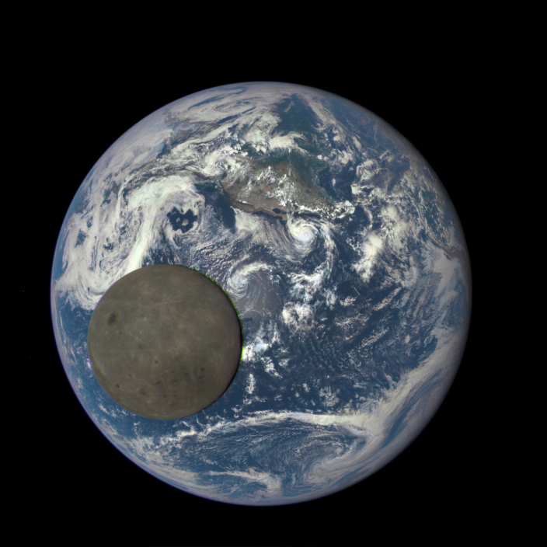
Praktické cvičenie: 3.1.1 Úloha II: Mesiac v diaľke...akej?!
g = 9,81 m ∙ s^{–2}
Newtonov gravitačný zákon
R = 6 378 km
T = 27,3 dne
Druhý pohybový zákon
Tretí Keplerov zákon
The current publication reflects only the author´s view and neither the Slovak National Agency, nor the European Commission are responsible for any use that may be made of the information it contains.

Slide 15
Praktické cvičení: 3.2.1 Gravitační pole v okolí Země
Metodická část: Gravitační síla Země působí do nekonečné vzdálenosti. Pro existenci stavu beztíže není nutné, aby byla gravitační síla nulová. Např. na ISS je gravitační síla pouze o 12 % menší než na povrchu Země.
Materiály a nářadí: Kalkulačka, tabulkový kalkulátor
Postup: Žáci pochopí, že gravitační síla působí do nekonečné vzdálenosti. Uvědomí si, že pro existenci stavu beztíže není nutné, aby gravitační síla byla nulová. Dokáží si představit geometrii nízké oběžné dráhy.
The current publication reflects only the author´s view and neither the Slovak National Agency, nor the European Commission are responsible for any use that may be made of the information it contains.

Slide 16
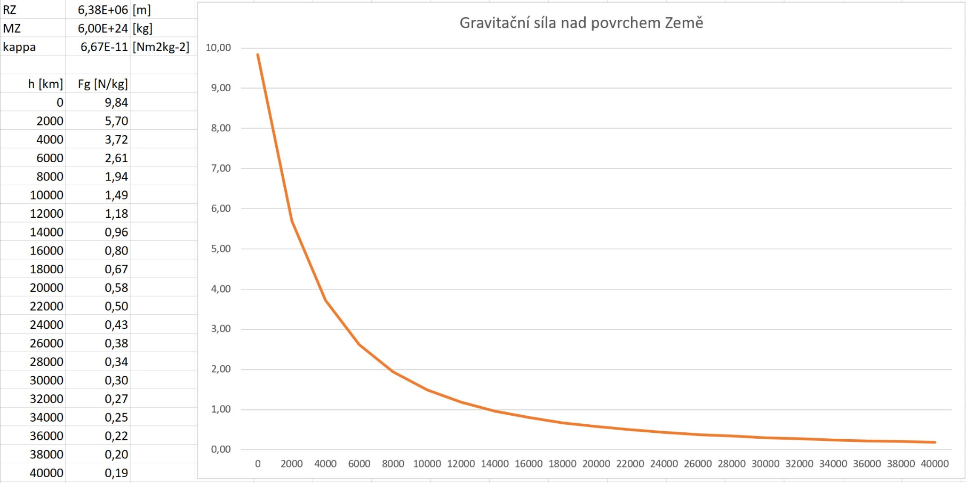
Praktické cvičení: 3.2.1 Gravitační pole v okolí Země
Na povrchu Země působí na těleso o hmotnosti 1 kg gravitační síla 9,84 N.
Ve výšce 400 km (ISS) působí na těleso o hmotnosti 1 kg gravitační síla 8,71 N.
Ve výšce 35 800 km (GEO) působí na těleso o hmotnosti 1 kg gravitační síla 0,199 N.
Ve vzdálenosti 380 000 km (Měsíc) působí na těleso o hmotnosti 1 kg gravitační síla 0,0027 N.
gravitační síla je ve stavu beztíže kompenzována jinou silou – při oběhu kolem Země se jedná o sílu odstředivou
gravitační síla působící na těleso
o hmotnosti 1 kg na povrchu Země
konstanta g = 10 N/kg
The current publication reflects only the author´s view and neither the Slovak National Agency, nor the European Commission are responsible for any use that may be made of the information it contains.

Slide 17
Praktické cvičení: 3.2.2 Demonstrace stavu beztíže při volném pádu
Metodická část: Stav beztíže může existovat i na povrchu Země, není omezen jen na kosmický prostor. Na Zemi je omezeno na několik sekund.
Materiály a nářadí: PET láhev s vodou, krabička od džusu s vodou, pomůcka – siloměr v průhledné krabici
Postup: Žáci si uvědomí, že stav beztíže může vzniknout i na povrchu Země. Pochopí, že stavu beztíže lze na povrchu Země docílit při volném pádu. Je však omezen na krátké časové úseky.
The current publication reflects only the author´s view and neither the Slovak National Agency, nor the European Commission are responsible for any use that may be made of the information it contains.

Slide 18
Praktické cvičení: 3.2.2 Demonstrace stavu beztíže při volném pádu
plastová PET láhev naplněná vodou
siloměr se závažím zavěšený v průhledné krabici či rámu
Obecným problémem je, že volného pádu na povrchu Země je možno docílit pouze na velice krátkou dobu, po kterou je také možné experiment pozorovat. Je vhodné realizaci experimentu zachytit fotoaparátem s krátkou expoziční dobou.
Dalším problémem je, že padající těleso je na konci experimentu nutno zastavit, a to pokud možno takový způsobem, aby se nerozbilo. Z tohoto pohledu je padající PET láhev nebo krabička od džusu dostupnější. Provedení experimentu se siloměrem ukazujícím nulovou výchylku je ale zase přesvědčivější.
stav beztíže v padajícím utrženém výtahu
The current publication reflects only the author´s view and neither the Slovak National Agency, nor the European Commission are responsible for any use that may be made of the information it contains.

Slide 19
Praktické cvičení: 3.2.3 Chování kapaliny ve stavu beztíže
Metodická část: Stav beztíže může existovat i na povrchu Země, není omezen jen na kosmický prostor. Na Zemi je omezeno na několik sekund.
Materiály a nářadí: Fotoaparát s režimy ručního ostření a předvolby času závěrky
Postup: Žáci uvidí, že kapalné těleso ve stavu beztíže zaujme kulový tvar. Pochopí, že stavu beztíže lze na povrchu Země docílit při volném pádu.
The current publication reflects only the author´s view and neither the Slovak National Agency, nor the European Commission are responsible for any use that may be made of the information it contains.

Slide 20
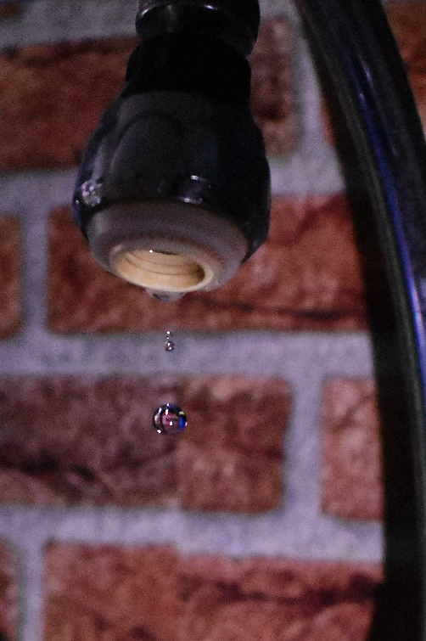
Praktické cvičení: 3.2.3 Chování kapaliny ve stavu beztíže
Ve stavu beztíže je celková působící síla na kapalné těleso nulová, takže kapalné těleso se vznáší v prostoru. V takové situaci nabydou na významu síly povrchového napětí, které jsou v běžné situaci malé a často je možné je zanedbat. Vznášející se kapalné těleso zaujme působením sil povrchového napětí tvar s co nejmenším povrchem, což je bez dotyku s jinými tělesy tvar koule.
Na povrchu Země je možno pozorovat stav beztíže při volném pádu. Chování kapaliny ve stavu beztíže můžeme pozorovat na odkapávajících a padajících kapkách vody. Tvar kapek vody je kulový, jak odpovídá popisu výše. Kapky je vhodné zachytit fotoaparátem s krátkou dobou expozice (1/1000 s) při dobrém osvětlení na kontrastním pozadí.
The current publication reflects only the author´s view and neither the Slovak National Agency, nor the European Commission are responsible for any use that may be made of the information it contains.

Slide 21
Závěry, ověření výsledků
Co bude dál (Feed Forward): Plánujte další hodinu na základě výkonu žáka:
Obtížnost ve třídě: V závislosti na tom, jak dobře žáci porozuměli materiálu
a zvládli úkoly.
Přístup k materiálu: Jaký je správný postup, který vám pomůže porozumět materiálu a splnit stanovené úkoly.
Sebehodnocení: sebekázeň, vedení a kontrola činností.
Individuální přístup: Individuální hodnocení a vedení.
The current publication reflects only the author´s view and neither the Slovak National Agency, nor the European Commission are responsible for any use that may be made of the information it contains.
Notes:
DOI: 10.3102/003465430298487, The Power of Feedback, John Hattie and Helen Timperley, University of Auckland

Slide 22
Závěry, ověření výsledků 2
Příprava: Jasné a dobře definované cíle lekce a cvičení. Když budou dobře rozumět konečnému cíli, mohou se žáci snadněji a efektivněji zaměřit na konkrétní úkol / materiál.
Ověřování: Jak jsem to udělal? Individuální hodnocení a zpětná vazba od učitele o práci žáka, která se konkrétně týká dosažení cíle. Poskytněte informace o pokroku žáka (nebo jeho nedostatku) a poskytněte pokyny, které pomohou dosáhnout cíle a dosáhnout očekávané úrovně.
The current publication reflects only the author´s view and neither the Slovak National Agency, nor the European Commission are responsible for any use that may be made of the information it contains.
Notes:
DOI: 10.3102/003465430298487, The Power of Feedback, John Hattie and Helen Timperley, University of Auckland

